Slide 1
Free Kanji Material 無料漢字教材 kanji0075-0077 新城直樹
本漢字教材は個人、法人、商用、非商用問わず無料でご利用頂けます。
ただし，一部の画像ファイルはクリエイティブ・コモンズ・ライセンスに基づいて利用していますので，例えば，ご自身で加工・編集したものを公開・配布する場合は自己責任で条件をお守りください。
書き順のGIFファイルは全て新城が作成したものです。書き順のGIFファイルを編集・加工するために編集用ファイルがほしいという方はご連絡ください（RealPaintで作成しましたので，rliファイルをお渡しします）。

Slide 2

本教材は，下記のPRQMakerの語彙リスト（1006kanji_VocabularyList.xlsx）に基づき作成しています。
http://isu.skr.u-ryukyu.ac.jp/staff/arashiro/

Slide 3

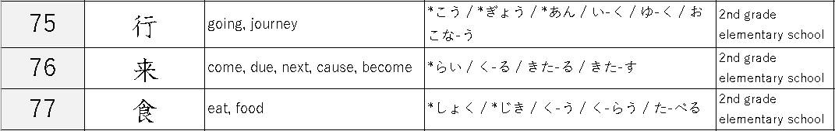

Slide 4
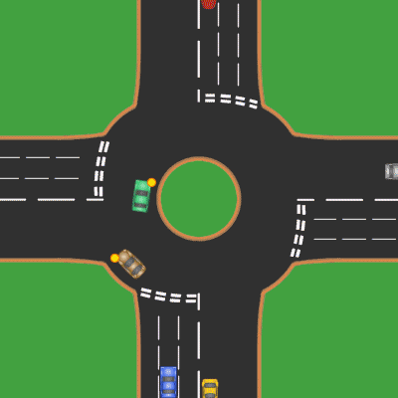

https://commons.wikimedia.org/wiki/File:UK_Roundabout_8_Cars.gif
originally created by Mintguy, prettified by Fredrik, CC BY-SA 3.0, via Wikimedia Commons
crossroad, street
→ come and go on the street
to go

Slide 5







こむぎ
wheat（小麦）
barley（大麦）
おおむぎ
Wheat came from the Middle East.
→ to come

Slide 6

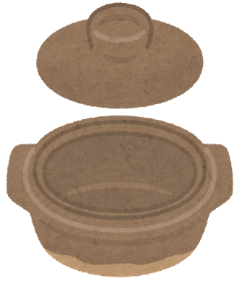

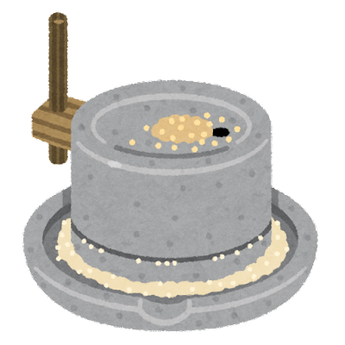

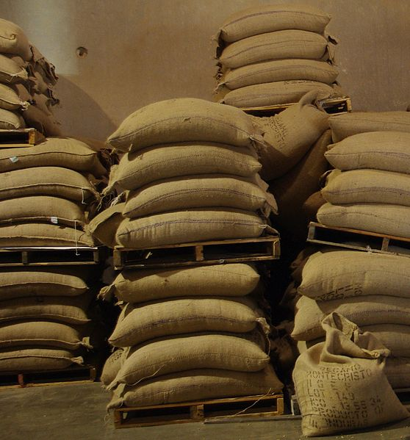



to put a lid on the pot → storage container
grocery
food
to eat
a millstone → milled grain
a collar → cloth → bag/sack
https://commons.wikimedia.org/wiki/File:Coffee_beans_at_Longbottom_-_Hillsboro,_Oregon.JPG
M.O. Stevens, CC BY-SA 3.0, via Wikimedia Commons

Slide 7

a millstone → milled grain
good quality grain
good
a collar → cloth → bag/sack
https://commons.wikimedia.org/wiki/File:Coffee_beans_at_Longbottom_-_Hillsboro,_Oregon.JPG
M.O. Stevens, CC BY-SA 3.0, via Wikimedia Commons

